Slide 1
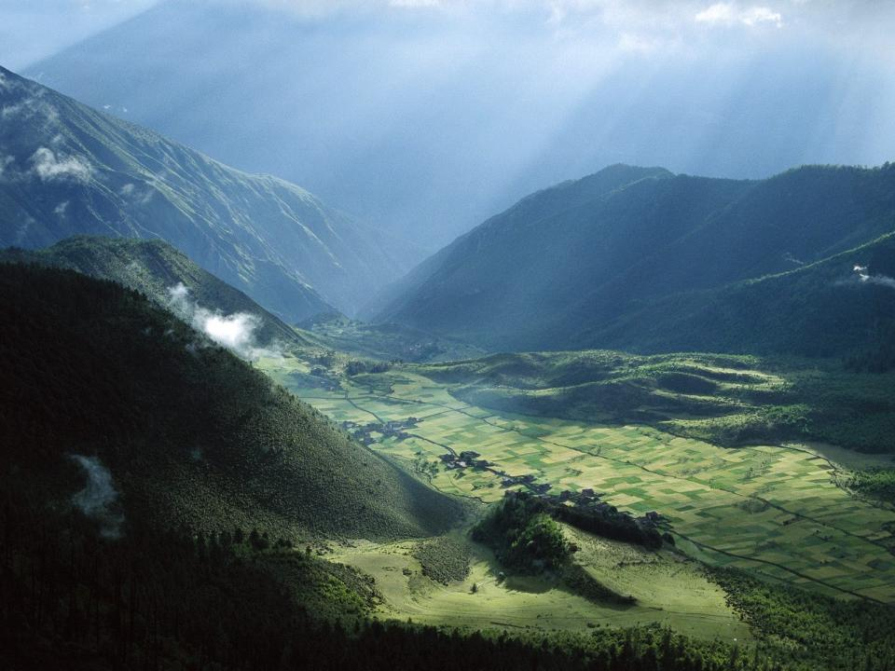


Tuve un sueño
Campos de cultivo, Tibet

Slide 2
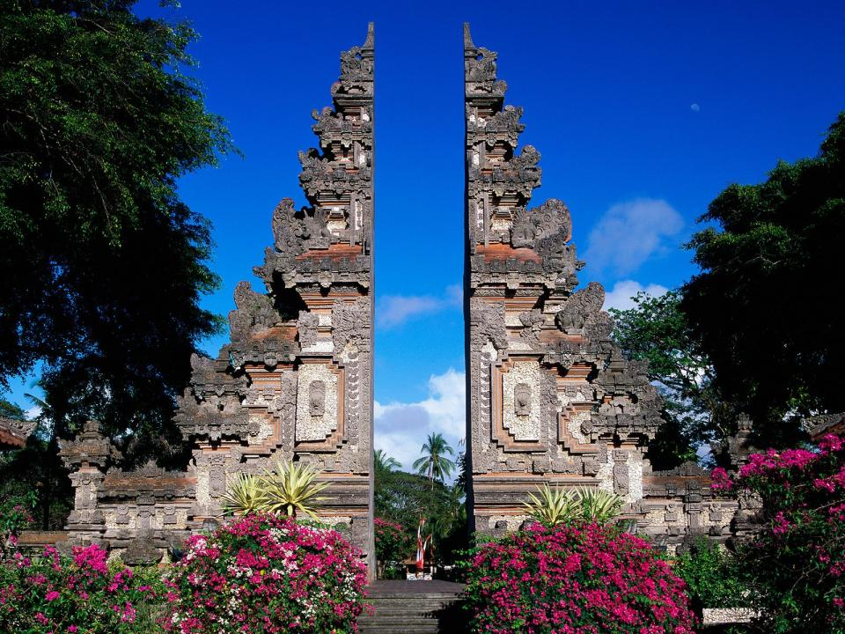
Tuve un sueño en el que fui al cielo y un ángel me estuvo enseñando todo.
Bali, Indonesia

Slide 3
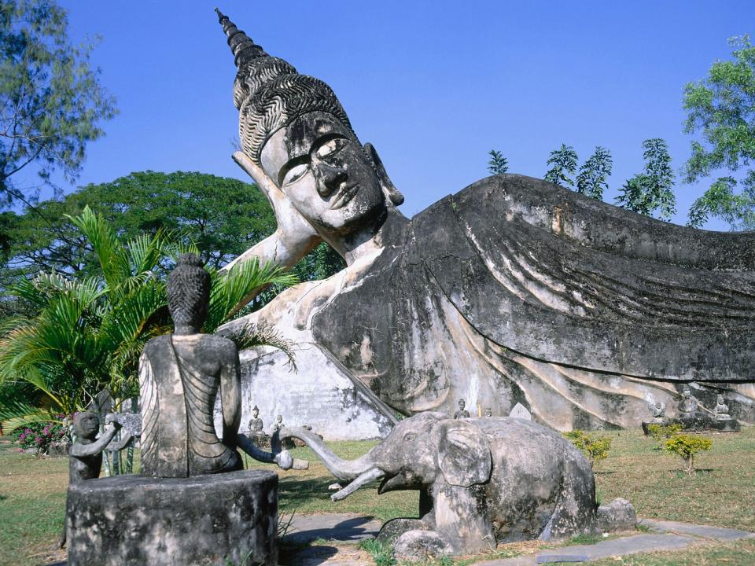
Caminamos por un largo salón de trabajo, lleno de ángeles.
Buddha Park, Vientiane, Laos

Slide 4
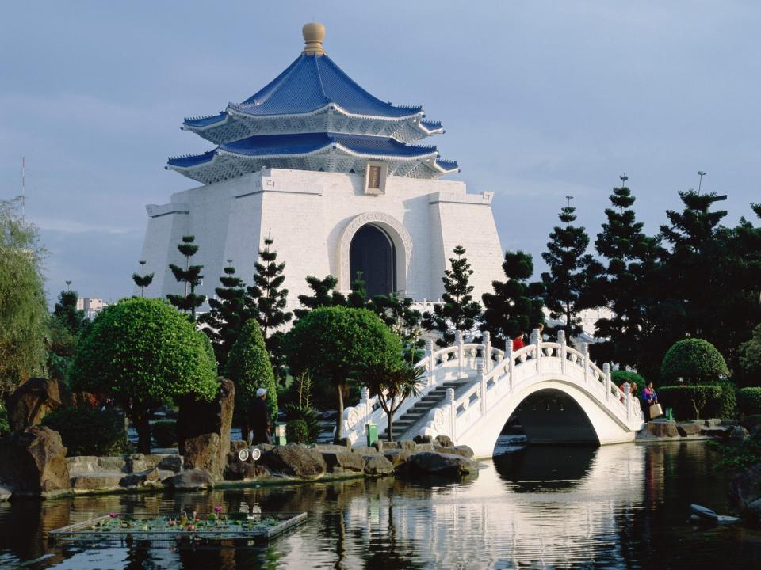
Mi ángel guía se puso al frente de la primera sección y dijo:
Chiang Kai-Shek Memorial Hall, Taipei, Taiwan

Slide 5
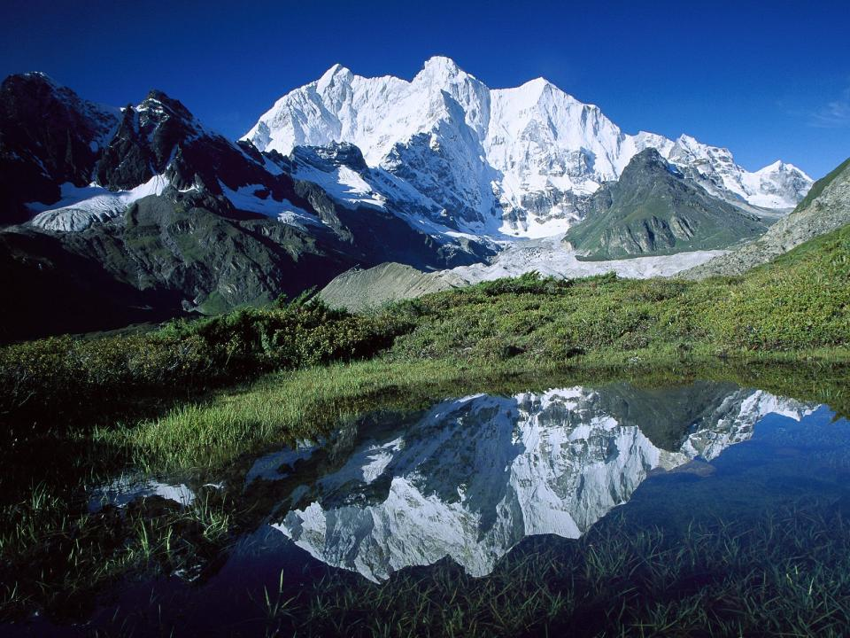
"Esta es la sección de Recepción. Aquí se reciben todas las peticiones que se hacen a Dios en las oraciones"
Chomolonzo Peak, Kangshung Glacier, Tibet

Slide 6
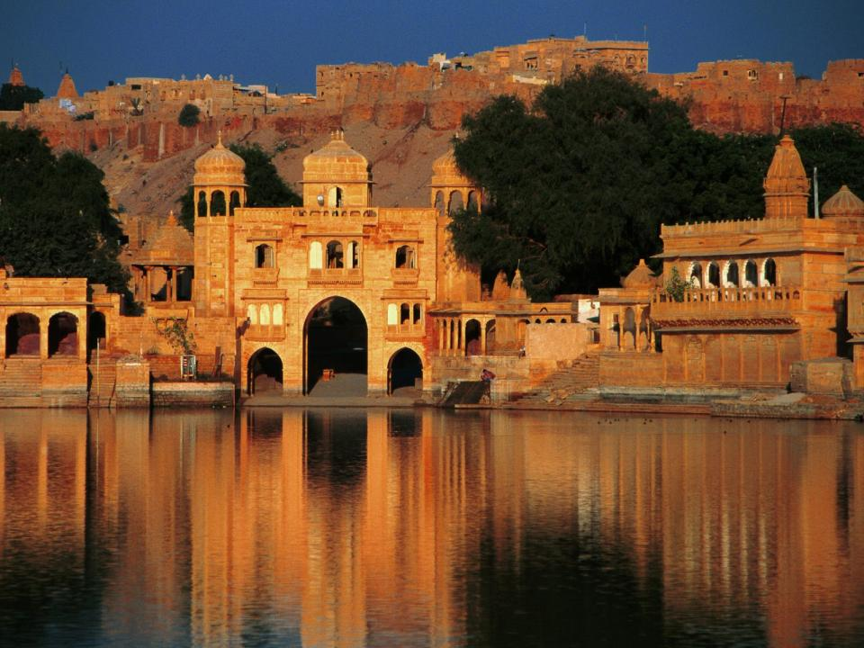
Miré alrededor y estaba totalmente lleno de ángeles, separando las peticiones escritas en voluminosas hojas de papel, de personas procedentes de todo el mundo.
Gadi Sagar Temple, Jaisalmer, Rajasthan, India

Slide 7
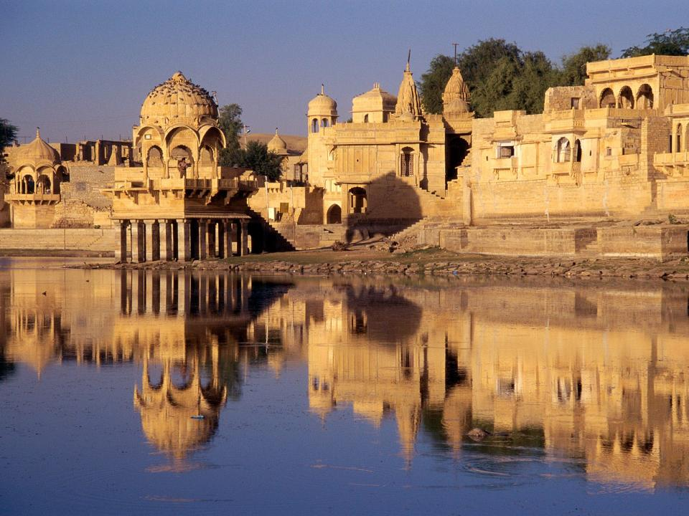
Luego pasamos por un largo pasillo, hasta que llegamos a la segunda sección.
Jaisalmer, Rajasthan, India

Slide 8
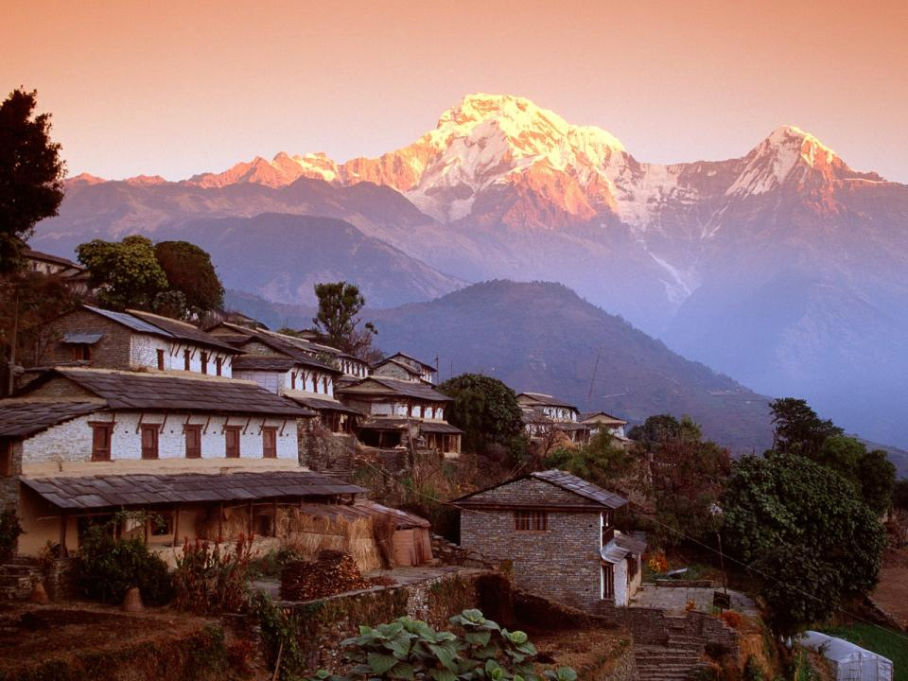
El ángel me dijo: "Esta es la sección de Empaquetado y Entrega.
Aquí, las gracias y las bendiciones que pide la gente, son procesadas y entregadas a las personas que las solicitaron".
Ghandrung Village and Annapurna South, Nepal, Himalaya

Slide 9
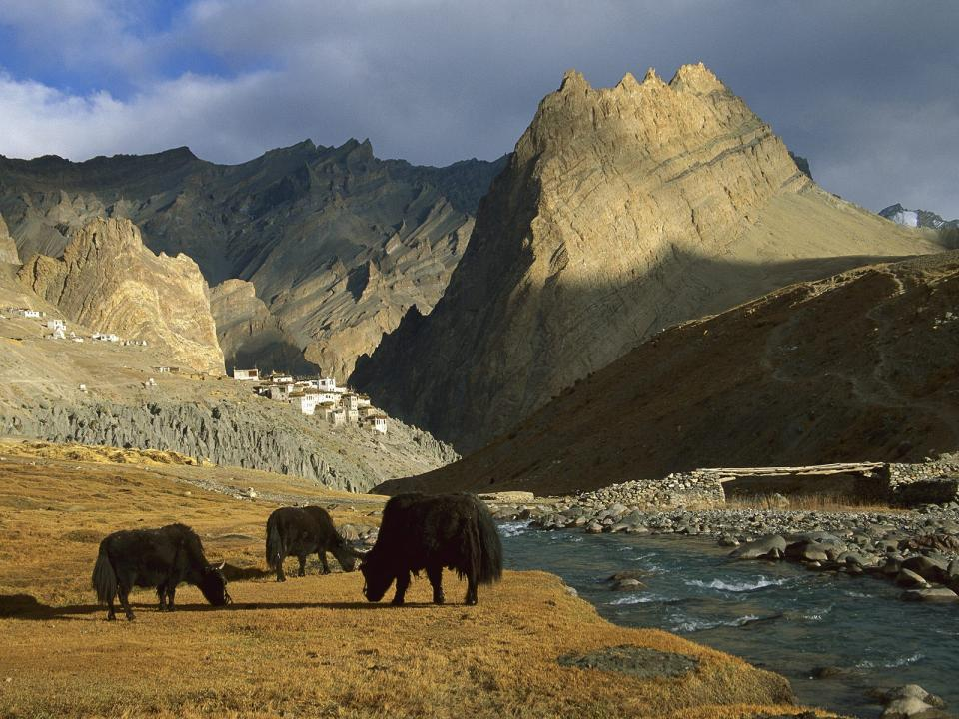
De nuevo noté cuan ocupados estaban allí. Había muchos ángeles trabajando arduamente en aquella sección, ya que las bendiciones que habían sido pedidas se procesaban para ser entregadas en la tierra.
Grazing Yaks, Ladakh, India

Slide 10
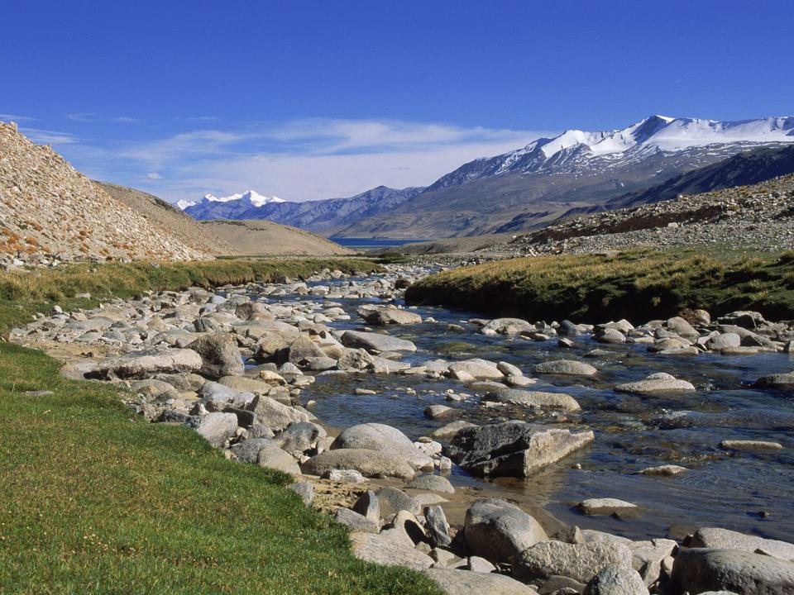
Finalmente, al extremo del largo pasillo, nos detuvimos en la puerta de una sección muy pequeña.
Ladakh, India

Slide 11
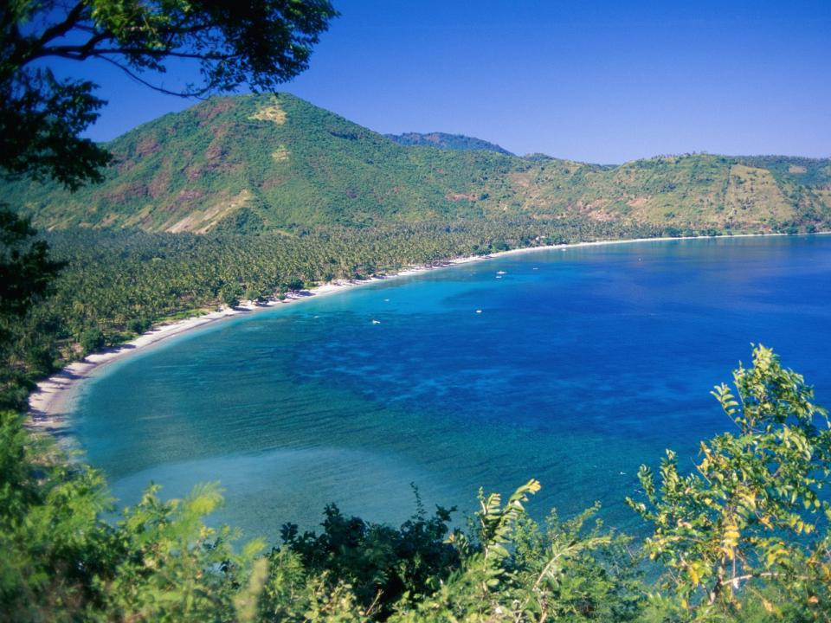
Mi mas grande sorpresa fue ver, que había allí solamente un ángel, el cual estaba sentado, sin hacer nada….
Lombok, Indonesia

Slide 12
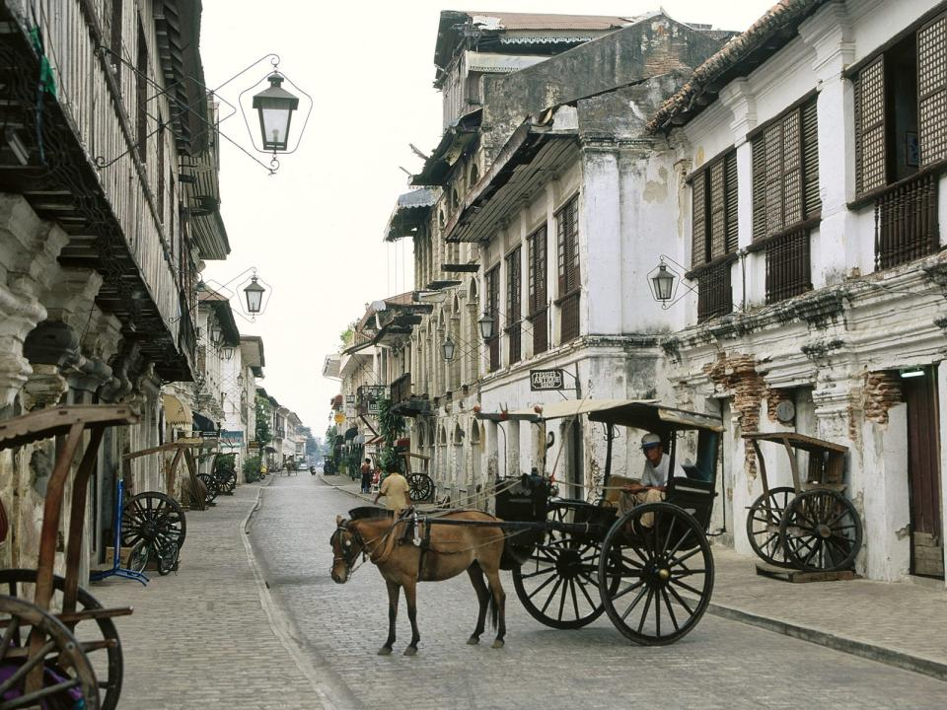
"Esta es la sección de Acuse de Recibo" dijo mi ángel amigo que parecía avergonzado
Mestizo District, Vigan, Luzon, Philippines

Slide 13
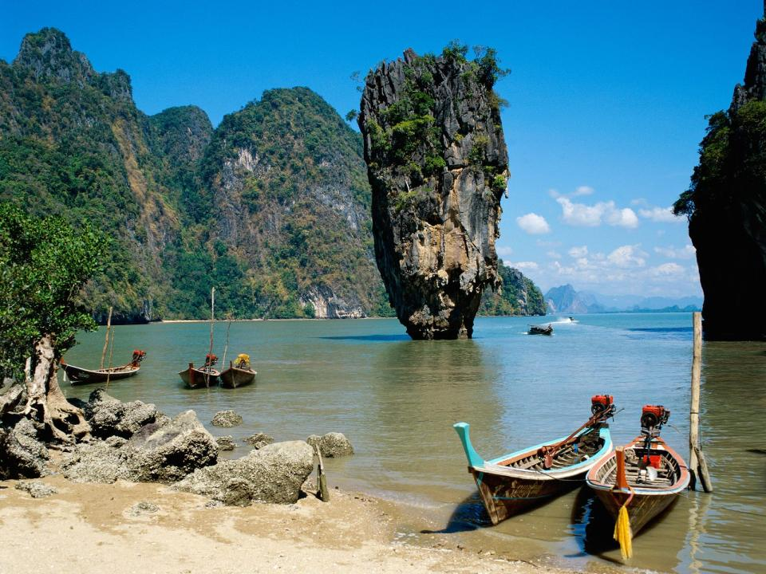
"¿Cómo es eso? ¿Acaso aquí no hay trabajo?", pregunté.
Phang-Nga Bay, Phuket, Thailand

Slide 14
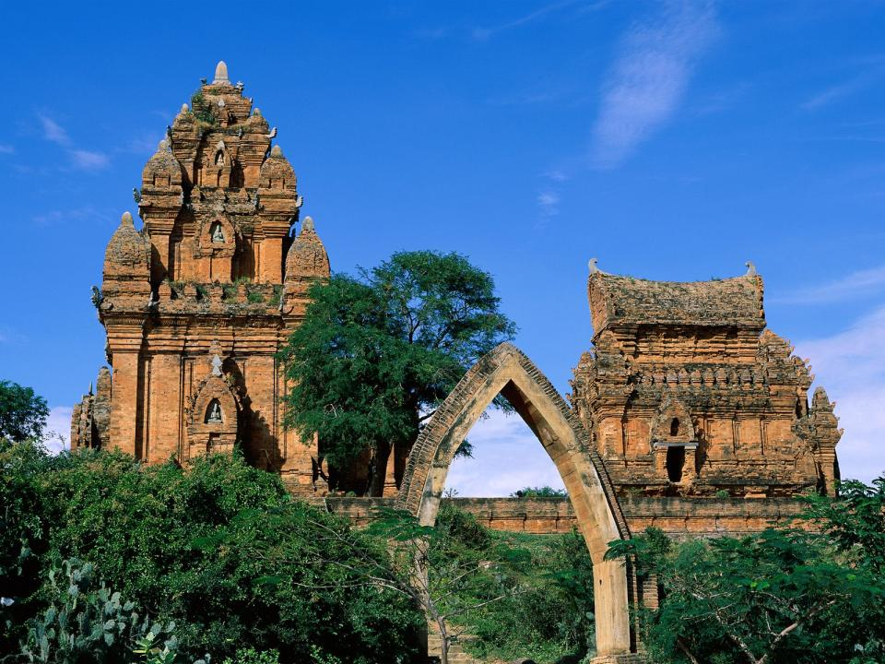
"Es muy triste" dijo el ángel. “Después de que la gente recibe las bendiciones que pidió, muy pocos mandan acuse de recibo".
Po Klong Garai Towers, Ninh Thuan, Vietnam

Slide 15
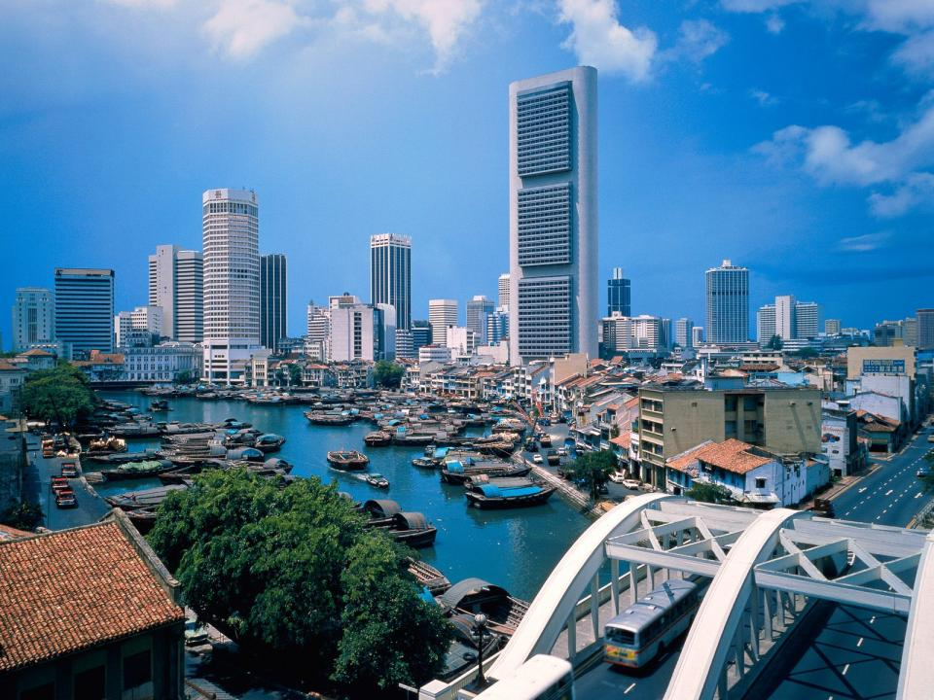
Pregunté: "¿Cómo se le envía a Dios Acuse de Recibo?"
Singapore River, Singapore

Slide 16
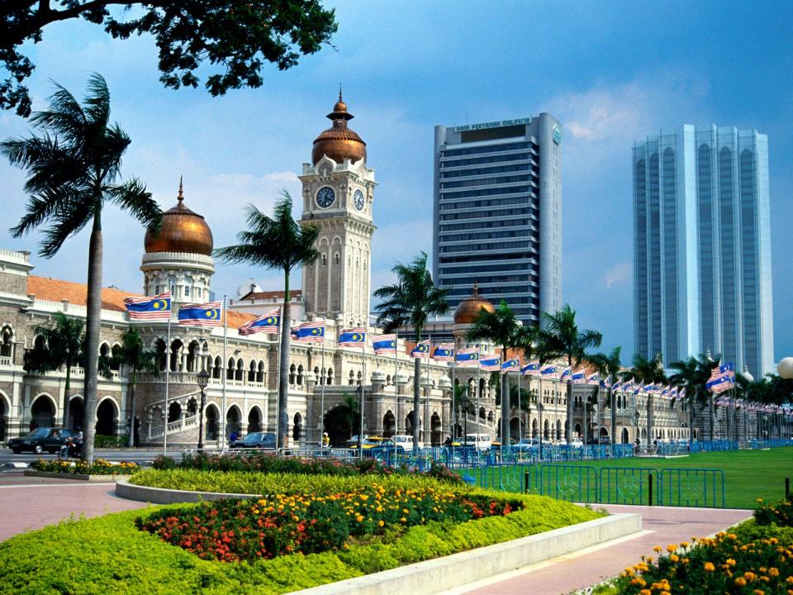
"Simplemente, contestó el ángel - diciendo: Gracias Señor".
Sultan Abdul Samad Building, Kuala Lumpur, Malaysia

Slide 17
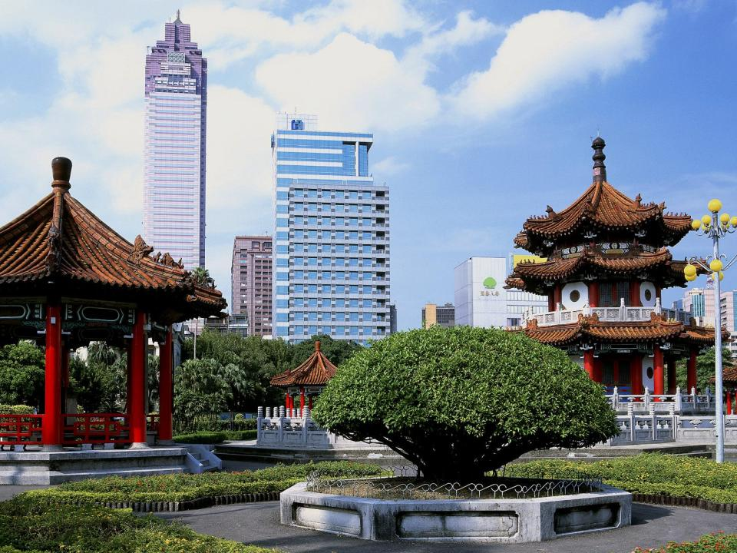
Pregunté: "¿Por cuáles bendiciones se debe mandar acuse de recibo?".
Taipei, Taiwan

Slide 18
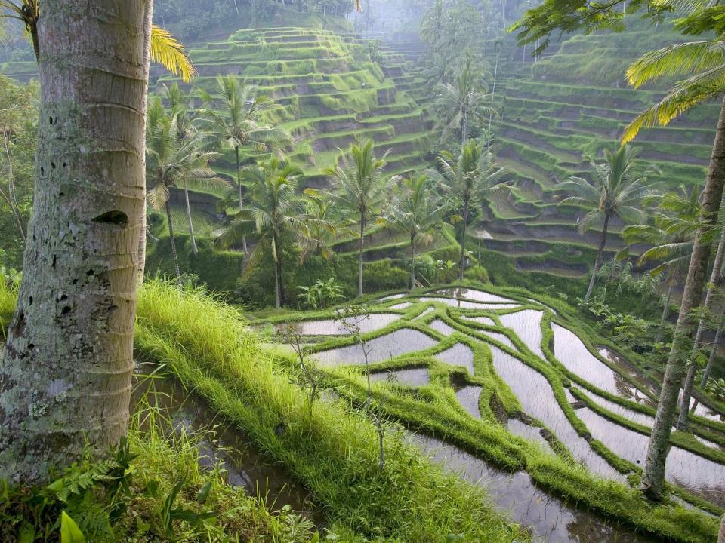
"Si tienes comida en el refrigerador, ropa en tu espalda, un techo sobre tu cabeza y un lugar para dormir... eres más rico que el 75% de la población mundial".
Terraced Rice Paddies, Ubud Area, Bali, Indonesia

Slide 19
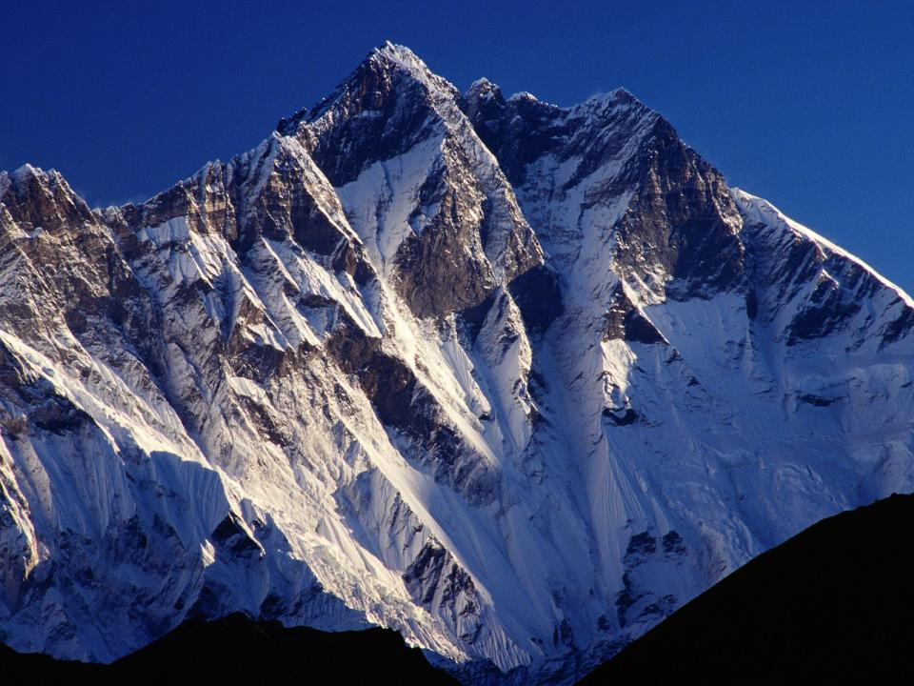
"Si tienes dinero en el banco, y sobras en el plato... estás entre el 8% de los ricos del mundo".
The Peak of Mount Lhotse, Tengpoche, Sagarmatha, Nepal

Slide 20
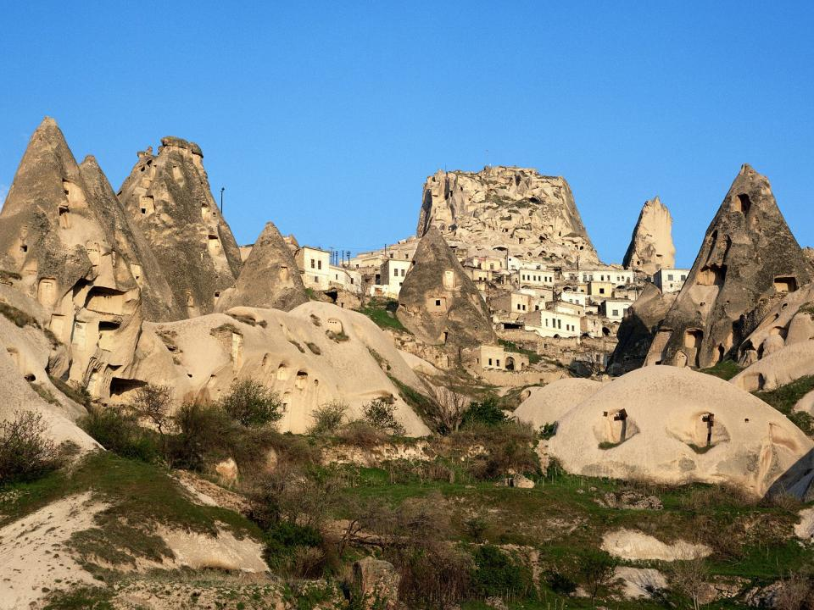
"Y si tienes tu propio ordenador para recibir este mensaje... eres parte del 1% que tiene esta oportunidad en el mundo"
Uchisar Area, Cappadocia, Turkey

Slide 21
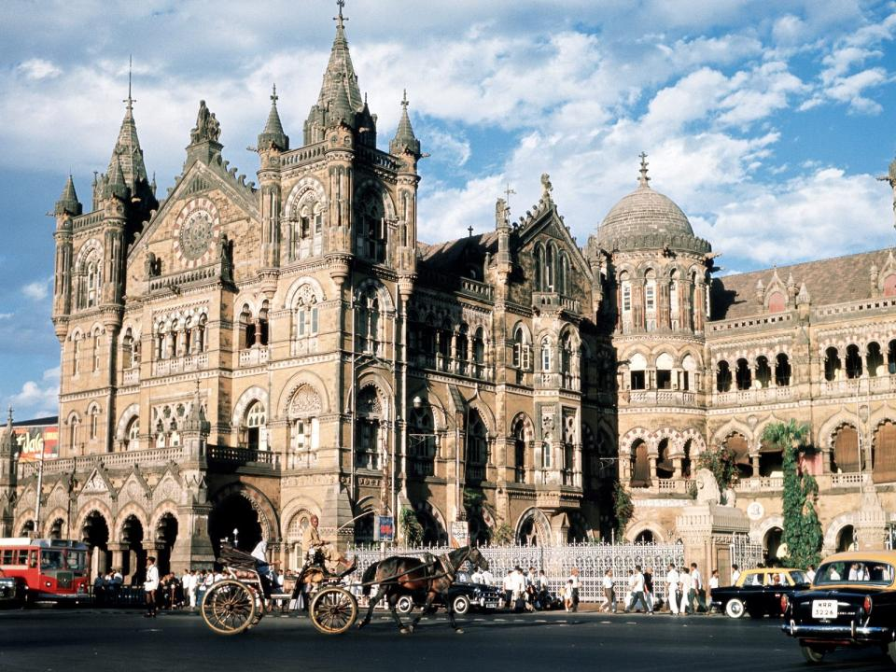
..."Si despertaste esta mañana con más salud que enfermedad... eres más bendecido que muchos que ni siquiera sobrevivirán este día".
Victoria Terminus, Bombay, India

Slide 22
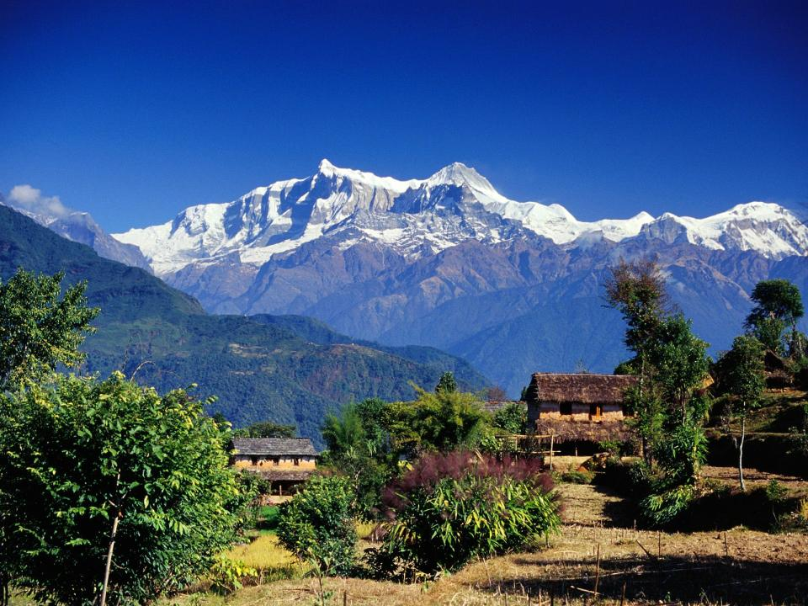
"Si nunca has experimentado el temor en la batalla, la soledad del recluso, la agonía de la tortura, las punzadas del hambre..... estás sobre 700 millones de personas en el mundo".
Village in Gandaki, Annapurna Range, Nepal

Slide 23
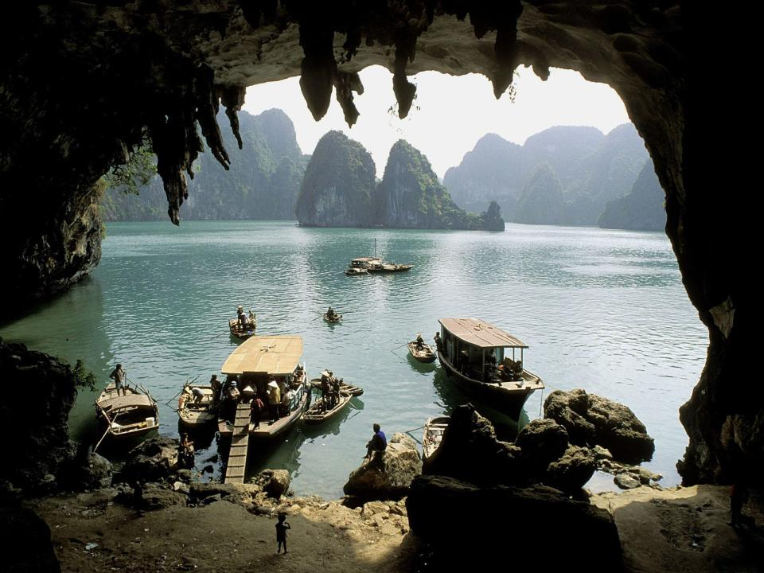
“¿Puedes asistir a una iglesia sin temor a hostigamiento, arresto, tortura o muerte?... eres más bendecido que tres billones de personas en el mundo".
Vinh Ha Long Grotto, Vietnam

Slide 24
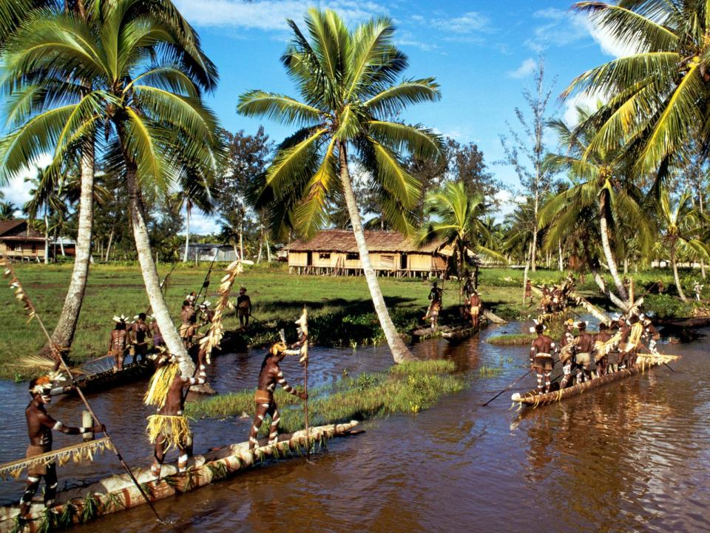
"Si puedes mantener tu cabeza en alto y sonreír... no eres la norma, tú eres único para aquellos que tienen duda y desesperación".
West Irian, Indonesia

Slide 25
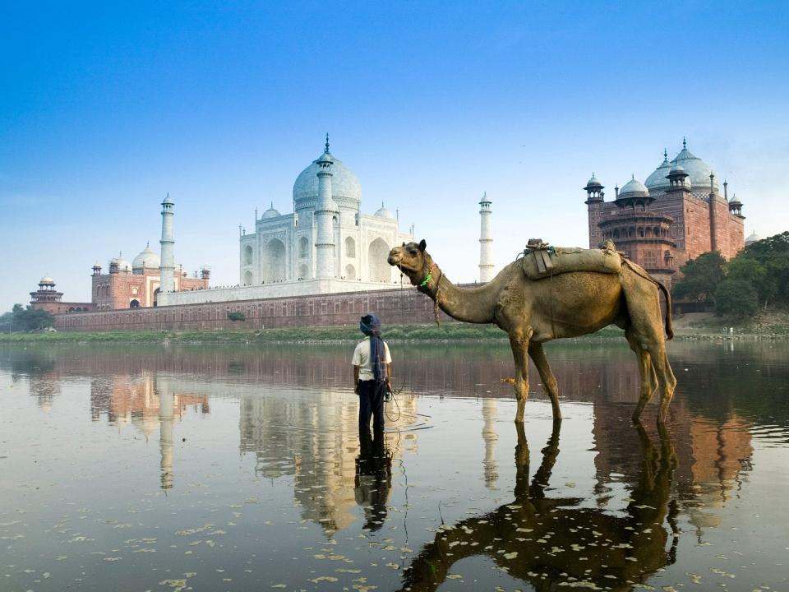
Respondí:
"¿Cuándo puedo empezar?"
Yamuna River, Agra, Uttar Pradesh, India

Slide 26
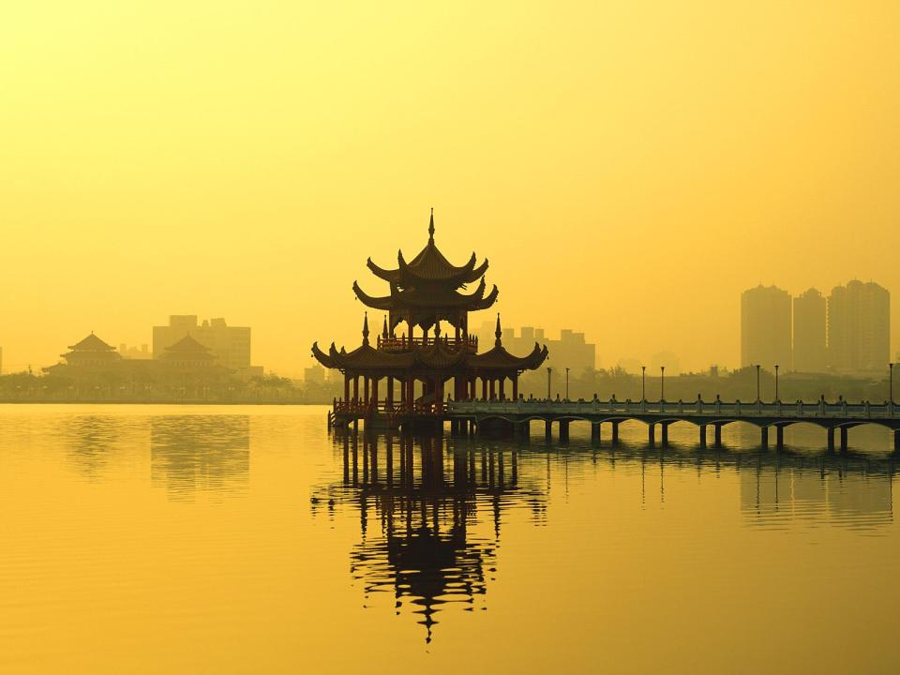
"Si puedes leer este mensaje, es porque alguien ha pensado que eres muy especial.
Eres más bendecido que más de 2 billones de personas en el mundo, que no pueden leerlo".
Lotus Lake, Kaoshiung, Taiwan

Slide 27
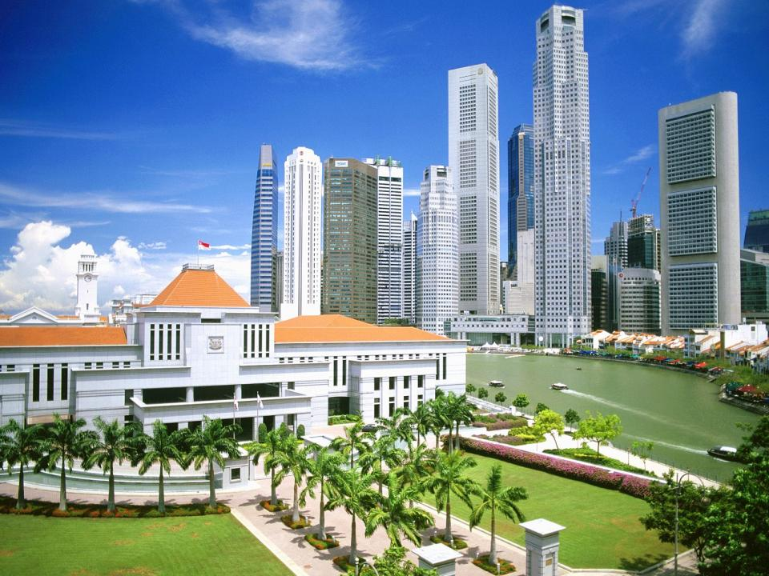
Mi ángel amigo entonces dijo:
"¡Que tengas un buen día y, si tú quieres, reenvía este mensaje para recordar a tus amigos cuán bendecidos somos todos".
JMD
Raffles Site, Singapore

Slide 28







¿Te ha gustado?
Puedes ver más entrando
Aquí
Además puedes recibir powerpoints en tu correo electrónico suscribiéndote aquí:

